Slide 1






SPACE INVADERS
Progetto TPS · Classe 5BI
Elisey Rotar · Verde Giulio Enea
Notes:
Ci presentiamo: siamo Elisey Rotar e Verde Giulio Enea, classe 5BI. Il nostro progetto è una versione web di Space Invaders, fatta solo con HTML, CSS e JavaScript.

Slide 2
L'IDEA
Space Invaders, gioco arcade del 1978
Ricreato come pagina web interattiva
Solo HTML, CSS e JavaScript: nessun framework
Classifica con salvataggio del punteggio
Tre livelli di difficoltà
= 30
= 20
= 10
02
Notes:
Abbiamo scelto Space Invaders perché è un gioco semplice da capire ma ha dentro tutto quello che ci chiede la traccia: movimento, collisioni, eventi e una parte asincrona con la classifica.

Slide 3
COSA ABBIAMO USATO
HTML
CSS
JAVASCRIPT
La struttura: header, canvas del gioco, pannello, classifica, footer
L'aspetto: colori, font pixel, bordi, layout con flexbox
Il gioco: movimento, collisioni, eventi, async/await
03
Notes:
Tre linguaggi, ognuno con il suo compito: HTML per la struttura della pagina, CSS per l'aspetto, JavaScript per il gioco. Il canvas serve per disegnare il gioco.

Slide 4
I REQUISITI DELLA TRACCIA
1
HTML ordinato
2
CSS curato
FATTO
FATTO
3
Manipolazione del DOM
4
Funzioni chiare
FATTO
FATTO
5
Almeno 3 eventi
6
Interazione con l'utente
FATTO
FATTO
7
async / await
8
Messaggi di stato
FATTO
FATTO
04
Notes:
Qui vediamo i 8 punti obbligatori della traccia e dove li abbiamo soddisfatti nel progetto.

Slide 5
STRUTTURA DEL PROGETTO
Perché 3 file?
Ogni file ha un solo compito, così il codice è più facile da leggere e da spiegare.
space-invaders/
index.html la pagina
style.css lo stile
js/
disegni.js disegna sul canvas
gioco.js logica del gioco
classifica.js parte asincrona
dati/ classifica di partenza
img/ fonts/ sprite e font
05
Notes:
Abbiamo diviso il JavaScript in tre file così ogni file ha un solo compito: disegno, logica e classifica.

Slide 6
COME FUNZIONA IL GIOCO
MUOVI
>
CONTROLLA
>
DISEGNA
function loop() {
if (stato.attivo && !stato.inPausa) {
muoviNavicella();
muoviInvasori();
controllaProiettili();
controllaBombe();
}
disegnaTutto();
requestAnimationFrame(loop);
}
06
Notes:
Il cuore è la funzione loop: parte 60 volte al secondo. A ogni giro muove tutto, controlla le collisioni e ridisegna lo schermo.

Slide 7
SINCRONO E ASINCRONO
SINCRONO
ASINCRONO
Il gioco: gioco.js e disegni.js
Un ciclo che si ripete 60 volte al secondo
Risponde subito a tasti e click
La classifica: classifica.js
async function caricaClassifica() {
const r = await
fetch('dati/highscores.json');
const dati = await r.json();
}
07
Notes:
Il gioco è sincrono: reagisce subito a tasti e click. La classifica è asincrona: con await il codice aspetta il file senza bloccare la pagina, e intanto mostra i messaggi di stato.

Slide 8
EVENTI, DOM E MESSAGGI
EVENTI
DOM
MESSAGGI
keydown / keyup: tasti
click: bottoni
submit: salva punteggio
change: difficoltà
createElement: crea messaggi
textContent: scrive i testi
classList: mostra e nasconde
remove: toglie i messaggi
Caricamento in corso...
Operazione completata
Errore nel caricamento
08
Notes:
Usiamo più di tre tipi di evento. Il DOM viene modificato da JavaScript per i messaggi di stato e per la lista della classifica.

Slide 9
LE SCELTE CHE ABBIAMO FATTO
Sprite pixel art
Pellicola colorata
Presi da un foglio CC0, ingranditi senza sfocarli
Come sui cabinet originali: rosso, bianco e verde
Punteggi nel canvas
Codice nostro
Punti, record, livello e vite dentro lo schermo di gioco
Funzioni corte, nomi in italiano, pochi commenti
09
Notes:
Abbiamo voluto un aspetto da vero cabinet arcade anni Settanta, con sprite pixel art. Gli sprite sono CC0, cioè liberi, mentre il codice l'abbiamo scritto noi.

Slide 10
LE DIFFICOLTÀ INCONTRATE
Grafica
Il primo prototipo era troppo moderno: l'abbiamo rifatto in stile retro
Tastiera
Spazio e P non funzionavano mentre si scriveva il nome nel modulo
Nomi dei file
Maiuscole e minuscole nei nomi dei file: un bug da correggere
Test
Prova di colpi, vite, livelli e game over nel browser
10
Notes:
Il primo prototipo non ci convinceva: sembrava troppo moderno. L'abbiamo rifatto in stile retro. Abbiamo anche corretto alcuni bug e testato il gioco nel browser.

Slide 11
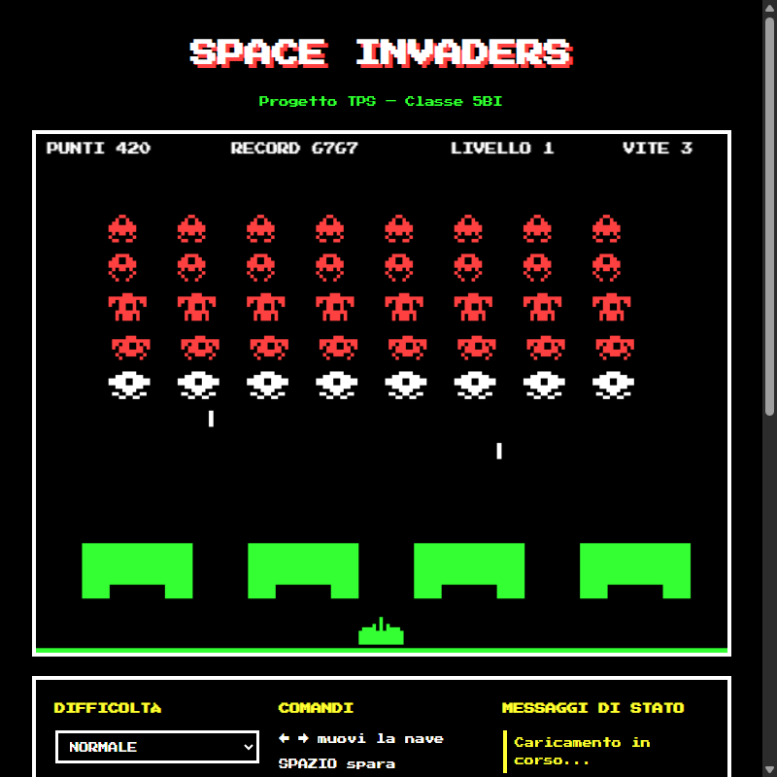
IL RISULTATO
Gioco completo e funzionante
Tutti gli 8 requisiti soddisfatti
Codice su GitHub
EliseyRotar/progetto-tps-arcade-games
GRAZIE!
11
Notes:
Questo è il gioco finito. Il codice è su GitHub. Se avete domande, siamo a disposizione. Grazie!

